Slide 1
Loja de Informática
Jean Carlos Ricken,
João Pedro Ronzani dos Santos
Lucas Orestes Fabris

Slide 2
Escopo
Nossa loja é mediana, com compras físicas e online.
Atende todo território brasileiro.

Slide 3
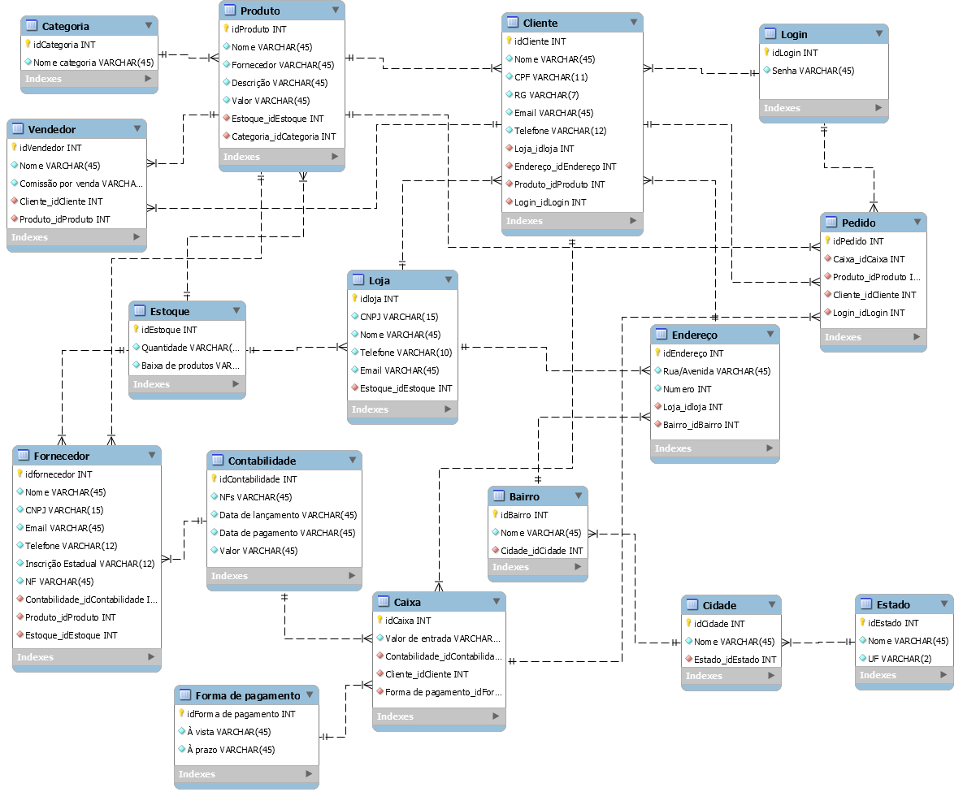
Diagrama

Slide 4
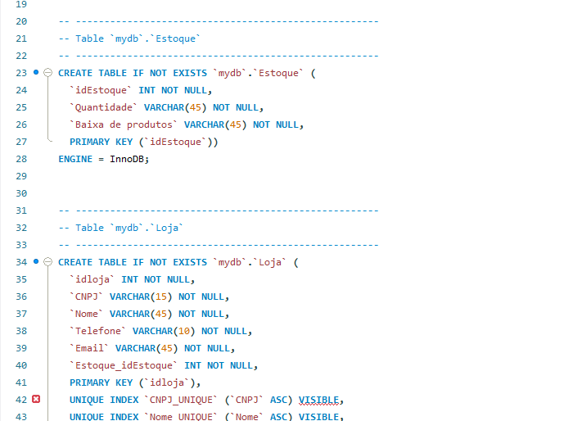
Código

Slide 5
Insert e busca
INSERT INTO Produto( Nome, Fornecedor, Descrição, Valor) VALUES('Bicicleta', 'Sense', 'Vermelha', '1000.00');
INSERT INTO Produto( Nome, Fornecedor, Descrição, Valor) VALUES('Mouse', 'Advance', 'Verde', '800.00');
INSERT INTO Produto( Nome, Fornecedor, Descrição, Valor) VALUES('Cobertor', 'Confort', 'Azul', '50.00');
INSERT INTO Produto( Nome, Fornecedor, Descrição, Valor) VALUES('Air Frier', 'Philips', 'Preta', '500.00');
INSERT INTO Produto( Nome, Fornecedor, Descrição, Valor) VALUES('Poltrona', 'Lazy', 'Marrom', '100.00');
select * from Produto

Slide 6
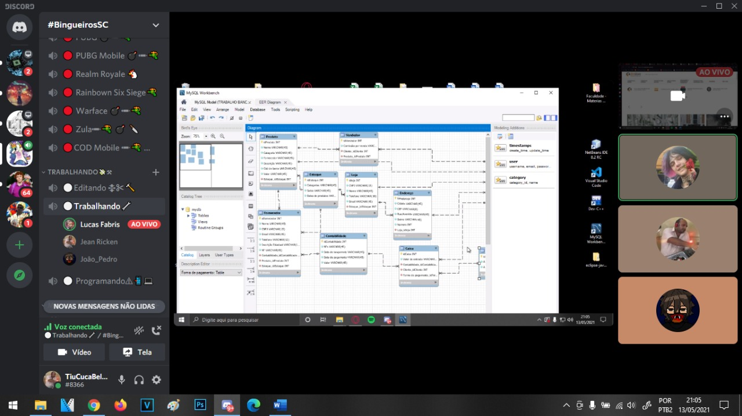
Desenvolvimento

